Slide 1


Kinematika Partikel
Fisika Dasar I
www.its.ac.id
INSTITUT TEKNOLOGI SEPULUH NOPEMBER, Surabaya - Indonesia

Slide 2
KONSEP GERAK
www.its.ac.id
INSTITUT TEKNOLOGI SEPULUH NOPEMBER, Surabaya - Indonesia

Slide 3
BERGERAK :
berpindah tempat atau posisi
BADAN SEPEDA & SUSI
BAN/RODA SEPEDA
MENGGELINDING
TRANSLASI
Lemari yang didorong
Kapal yang berlayar
Gelas jatuh
TRANSLASI +
ROTASI
Roller painter
Bola yang menggelinding
www.its.ac.id
INSTITUT TEKNOLOGI SEPULUH NOPEMBER, Surabaya - Indonesia

Slide 4

BESARAN DASAR KINEMATIKA
POSISI
KECEPATAN
PERCEPATAN
VEKTOR POSISI
ARAHNYA SAMA
DENGAN ARAH
GERAKAN
SELALU ADA BILA BESAR DAN / ATAU ARAH KECEPATAN BERUBAH
• LURUS BERATURAN :
a = 0
• MELINGKAR BERATURAN :
a ≠ 0
y
A
v
Perpindahan
Δr=r_{B}-r_{A}
r_{A}
B
v
r_{B}
x
www.its.ac.id
INSTITUT TEKNOLOGI SEPULUH NOPEMBER, Surabaya - Indonesia

Slide 5
JARAK DAN PERPINDAHAN
y
A
Δr=r_{B}-r_{A}
r_{A}
B
r_{B}
x
Jarak berbeda, perpindahannya sama
www.its.ac.id
INSTITUT TEKNOLOGI SEPULUH NOPEMBER, Surabaya - Indonesia

Slide 6
JARAK & PERPINDAHAN
Y
r_{AB}
B (x_{B},y_{B})
r_{A}
A (x_{A},y_{A})
r_{B}
X
LINTASAN LURUS
- jarak : panjang penggal garis lurus AB
- perpindahan : r_{AB} = r_{B} – r_{A}
Jarak berbeda ,
perpindahannya sama
LINTASAN MELENGKUNG
- jarak : panjang busur AB
- perpindahan : r_{AB} = r_{B} – r_{A}
www.its.ac.id
INSTITUT TEKNOLOGI SEPULUH NOPEMBER, Surabaya - Indonesia

Slide 7




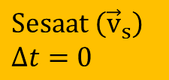






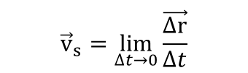







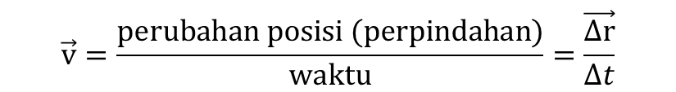



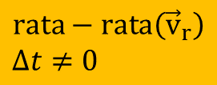
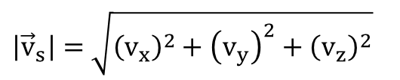
Besaran Dasar Kinematika
perpindahan
posisi, perpindahan, jarak
Kecepatan, kelajuan
Percepatan
$$\vec{∆r}=\vec{r}12=\vec{r}2−\vec{r}1$$
$\vec{∆r}=$ $\left(x_{2}−x_{1}\right)\hat{i}+\left(y_{2}−y_{1}\right)\hat{j}+\left(z_{2}−z_{1}\right)\hat{k}$
Kecepatan dan kelajuan
$$z$$
Kecepatan (v)
$Sesaat$ $\left({\vec{v}}_{s}\right)$
$∆t=0$
$$\vec{v}=\frac{perubahan posisi (perpindahan)}{waktu}=\frac{\vec{∆r}}{∆t}$$
$${(x}_{1},y_{1},z_{1})$$
$$S1$$
$$1$$
$\vec{r12}$
$$rata−rata\left({\vec{v}}_{r}\right)$$
$∆t≠0$
$$2$$
$${(x}_{2},y_{2},z_{2})$$
Kecepatan sesaat (${\vec{v}}_{s}$)
$\vec{r1}$
$$S2$$
$${\vec{v}}_{s}=\lim_{∆t→0}{\frac{\vec{∆r}}{∆t}}$$
$${\vec{v}}_{s}=\frac{d\vec{r}}{dt}=\frac{d\left(x\hat{i}+y\hat{j}+z\hat{k}\right)}{dt}$$
$\vec{r2}$
$$y$$
${\vec{v}}_{s}=\frac{dx}{dt}\hat{i}+\frac{dy}{dt}\hat{j}$+ $\frac{dz}{dt}\hat{k}$
$\vec{r}=x\hat{i}+y\hat{j}+z\hat{k}$
${\vec{v}}_{s}=v_{x}\hat{i}+v_{y}\hat{j}$+$v_{z}\hat{k}$
$$x$$
$\vec{r}1=x1\hat{i}+y1\hat{j}+z1\hat{k}$
$\left|{\vec{v}}_{s}\right|=$ $\sqrt{{\left(v_{x}\right)}^{2}+{\left(v_{y}\right)}^{2}+{\left(v_{z}\right)}^{2}}$
$\vec{r}2=x2\hat{i}+y2\hat{j}+z2\hat{k}$
www.its.ac.id
INSTITUT TEKNOLOGI SEPULUH NOPEMBER, Surabaya - Indonesia

Slide 8



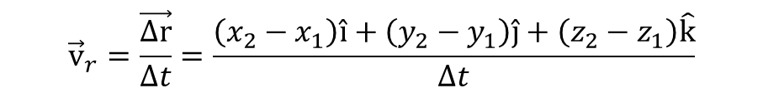
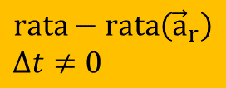

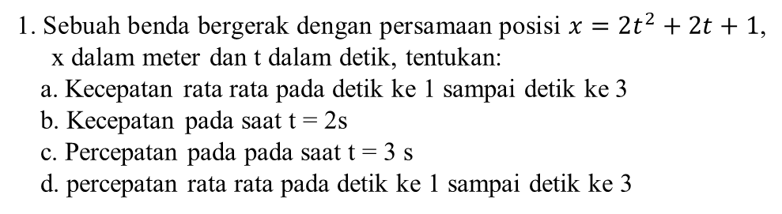
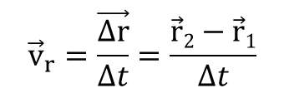

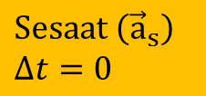
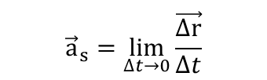
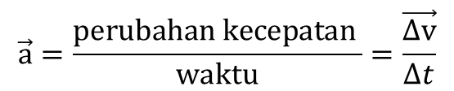
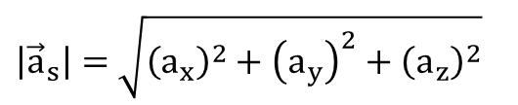

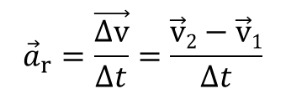



Percepatan s$esaat \left({\vec{a}}_{s}\right)$
Kecepatan rata-rata (${\vec{v}}_{r}$)
$${\vec{a}}_{s}=\lim_{∆t→0}{\frac{\vec{∆r}}{∆t}}$$
$${\vec{a}}_{s}=\frac{d\vec{v}}{dt}=\frac{d\left(v_{x}\hat{i}+v_{y}\hat{j}\text{+}v_{z}\hat{k}\right)}{dt}$$
$${\vec{v}}_{r}=\frac{\vec{∆r}}{∆t}{=\frac{\vec{r}2−\vec{r}1}{∆t}}$$
${\vec{a}}_{s}=\frac{dv_{x}}{dt}\hat{i}+\frac{dv_{y}}{dt}\hat{j}$+ $\frac{dv_{x}z}{dt}\hat{k}$
$${\vec{v}}_{r}=\frac{\vec{∆r}}{∆t}{=\frac{\left(x_{2}−x_{1}\right)\hat{i}+\left(y_{2}−y_{1}\right)\hat{j}+\left(z_{2}−z_{1}\right)\hat{k}}{∆t}}$$
${\vec{a}}_{s}=a_{x}\hat{i}+a_{y}\hat{j}$+$a_{z}\hat{k}$
$\left|{\vec{a}}_{s}\right|=$ $\sqrt{{\left(a_{x}\right)}^{2}+{\left(a_{y}\right)}^{2}+{\left(a_{z}\right)}^{2}}$
Kelajuan
Percepatan rata-rata (${\vec{a}}_{r}$)
$$\vec{v}=\frac{Jarak}{waktu}=\frac{∆s}{∆t}$$
$${\vec{a}}_{r}=\frac{\vec{∆v}}{∆t}{=\frac{\vec{v}2−\vec{v}1}{∆t}}$$
Percepatan $\left(\vec{a}\right)$
$Sesaat$ $\left({\vec{a}}_{s}\right)$
$∆t=0$
C$ontoh$
$$\vec{a}=\frac{perubahan kecepatan }{waktu}=\frac{\vec{∆v}}{∆t}$$
1. Sebuah benda bergerak dengan persamaan posisi $x=2t^{2}+2t+1$, x dalam meter dan t dalam detik, tentukan:
Kecepatan rata rata pada detik ke 1 sampai detik ke 3
Kecepatan pada saat t = 2s
Percepatan pada pada saat t = 3 s
percepatan rata rata pada detik ke 1 sampai detik ke 3
$$rata−rata\left({\vec{a}}_{r}\right)$$
$∆t≠0$
www.its.ac.id
INSTITUT TEKNOLOGI SEPULUH NOPEMBER, Surabaya - Indonesia

Slide 9
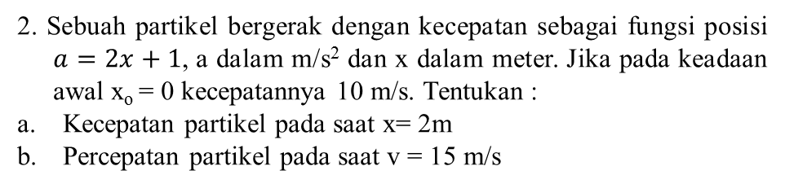
2. Sebuah partikel bergerak dengan kecepatan sebagai fungsi posisi $a=2x+1$, a dalam m/s² dan x dalam meter. Jika pada keadaan awal x_{o} = 0 kecepatannya 10 m/s. Tentukan :
Kecepatan partikel pada saat x= 2m
Percepatan partikel pada saat v = 15 m/s
c. Percepatan pada pada saat t = 3 s
Jawab:
1. $x=2t^{2}+2t+1$
Kecepatan rata rata pada detik ke 1 sampai detik ke 3
d. percepatan rata rata pada detik ke 1 sampai detik ke 3
b. Kecepatan pada saat t = 2s
www.its.ac.id
INSTITUT TEKNOLOGI SEPULUH NOPEMBER, Surabaya - Indonesia

Slide 10
GERAK LURUS
www.its.ac.id
www.its.ac.id
INSTITUT TEKNOLOGI SEPULUH NOPEMBER, Surabaya - Indonesia
INSTITUT TEKNOLOGI SEPULUH NOPEMBER, Surabaya - Indonesia

Slide 11
GERAK LURUS
v konstan
v tidak konstan
GERAK LURUS BERATURAN
Ada percepatan a
a konstan
a tidak konstan
GERAK LURUS
BERUBAH BERATURAN
www.its.ac.id
INSTITUT TEKNOLOGI SEPULUH NOPEMBER, Surabaya - Indonesia

Slide 12

V konstan
v =
Δ x
B
A
$$\frac{dx}{dt}$$
dx = v dt
Mobil pindah dari A ke B :
v konstan :
x_{B} – x_{A} = v ( t_{B} – t_{A} )
JARAK YANG DITEMPUH
Δ x = v Δ t
www.its.ac.id
INSTITUT TEKNOLOGI SEPULUH NOPEMBER, Surabaya - Indonesia

Slide 13
a konstan
t = 0 t
v_{A} v_{B}
x_{A} x_{B} X
a =
dv = a dt
Mobil dari A ke B :
a konstan :
v_{B} = v_{A} + a t
www.its.ac.id
INSTITUT TEKNOLOGI SEPULUH NOPEMBER, Surabaya - Indonesia

Slide 14
Posisi tiap saat :
v =
dx = v dt
x_{B} = x_{A} + v_{A} t + ½ a t ²
t = 0 t
v_{A} v_{B}
x_{A} x_{B} X
www.its.ac.id
INSTITUT TEKNOLOGI SEPULUH NOPEMBER, Surabaya - Indonesia

Slide 15
Eliminasi t :
v_{B} = v_{A} + a t
t =
x_{B} = x_{A} + v_{A} t + ½ a t ²
t_{o}
t
v_{A}
v_{B}
buktikan
x_{A}
x_{B}
(v_{B}) ² =(v_{A})² + 2 a (x _{B}− x_{A})
www.its.ac.id
INSTITUT TEKNOLOGI SEPULUH NOPEMBER, Surabaya - Indonesia

Slide 16
GERAK LURUS
v konstan
v tidak konstan
Δ x = v Δ t
Ada percepatan a
a tidak konstan
a konstan
v_{B} = v_{A} + a t
x_{B} = x_{A} + v_{A} t + ½ a t ²
(v_{B}) ² =(v_{A})² + 2 a (x _{B}− x_{A})
www.its.ac.id
INSTITUT TEKNOLOGI SEPULUH NOPEMBER, Surabaya - Indonesia

Slide 17
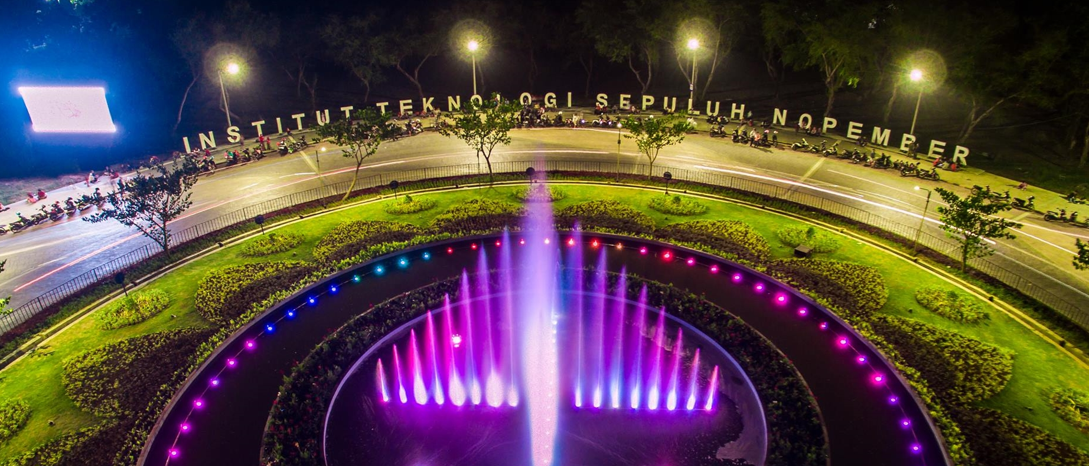
- TERIMA KASIH -

